Slide 1






Sessione 3 - Modalità

Slide 2
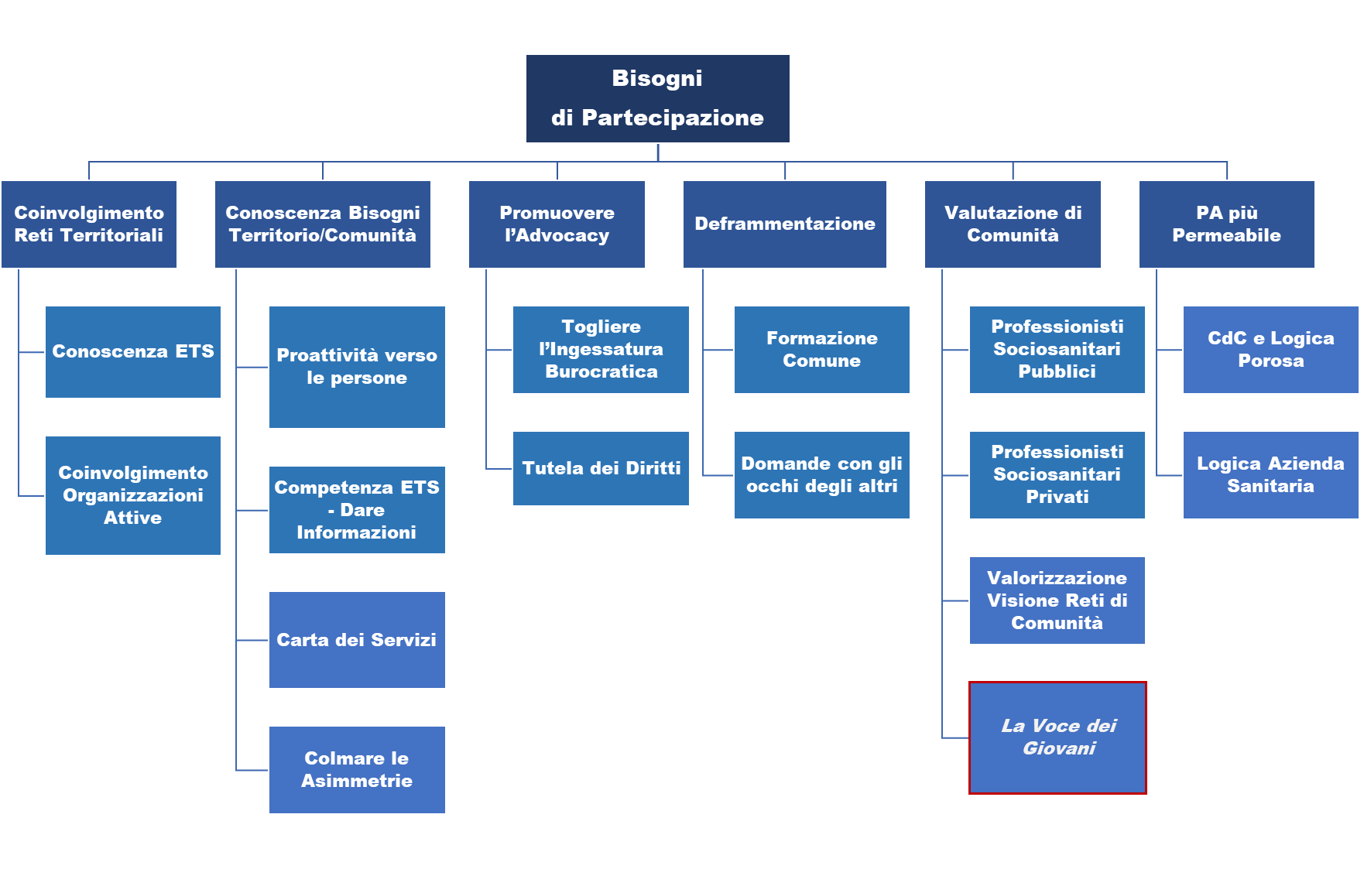
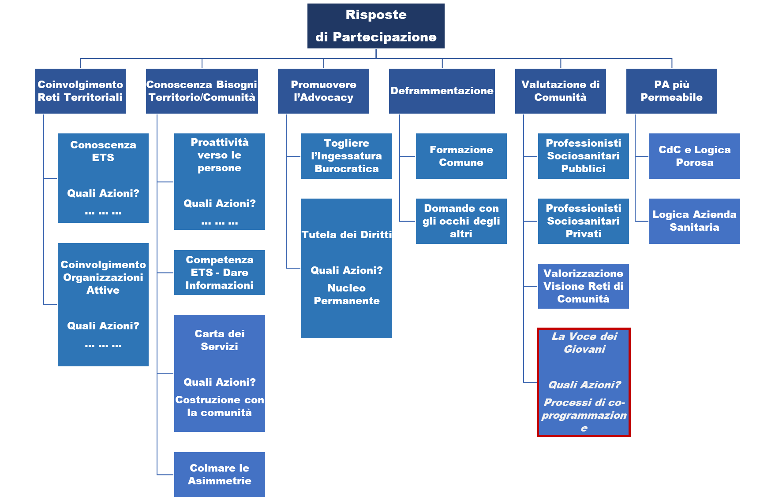

Albero dei Bisogni – Albero delle Risposte

Slide 3
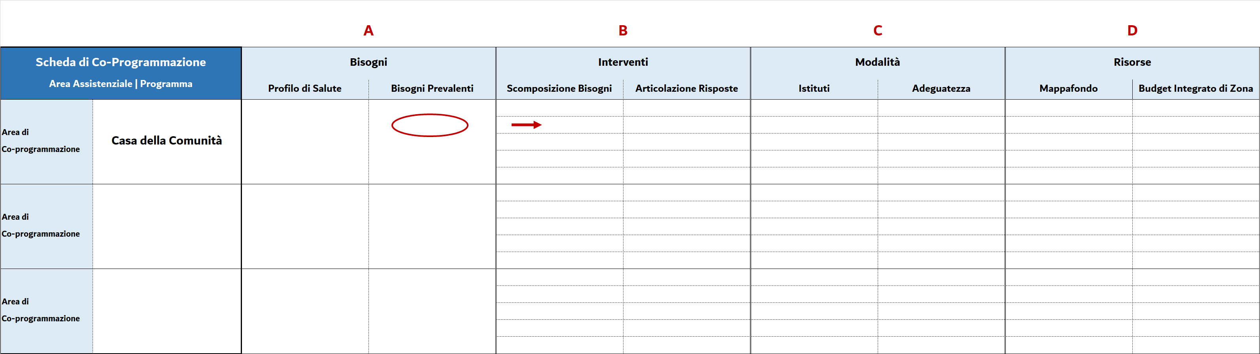

I Contenuti del Percorso di Co-Programazione
A quale bisogno risponde la presenza della
Comunità nella Casa della Comunità?

Slide 4
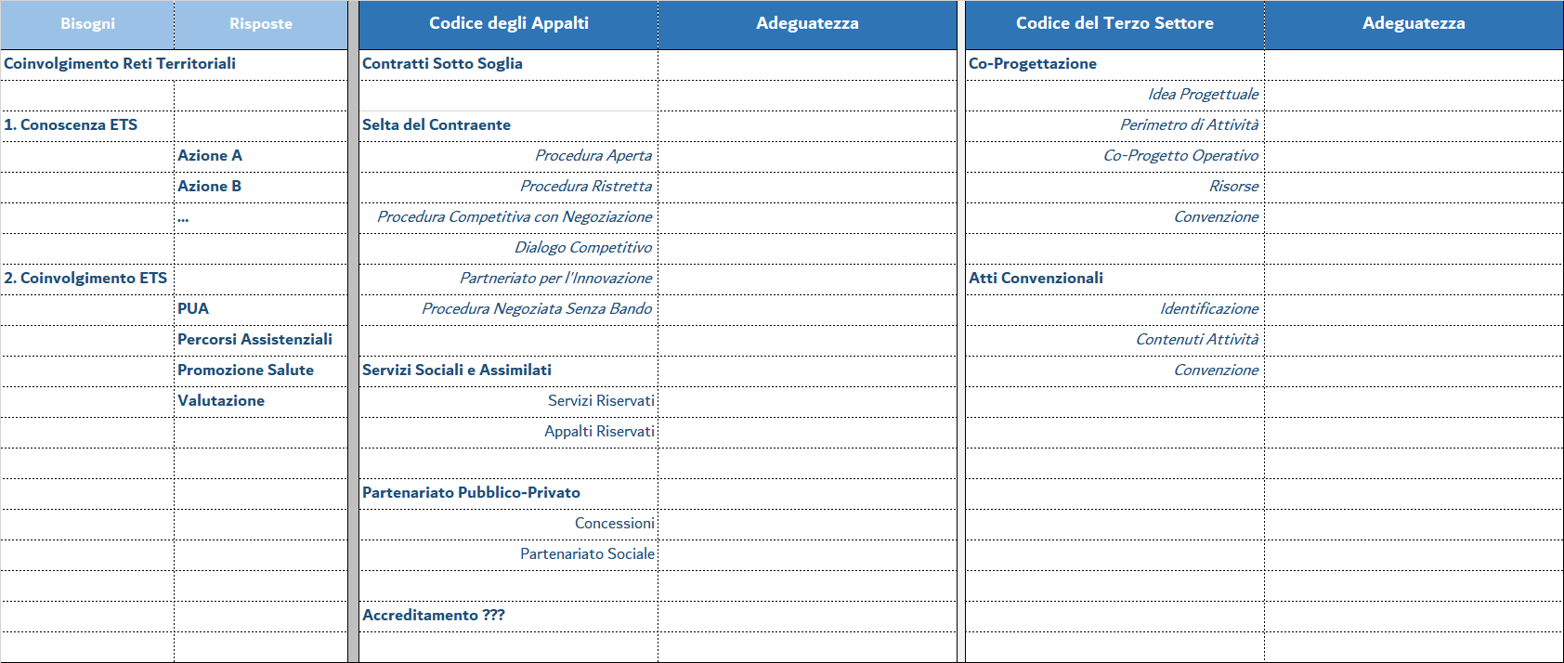
Le Modalità e l’Adeguatezza | Ovvero ‘le Ingessature’

